Slide 1
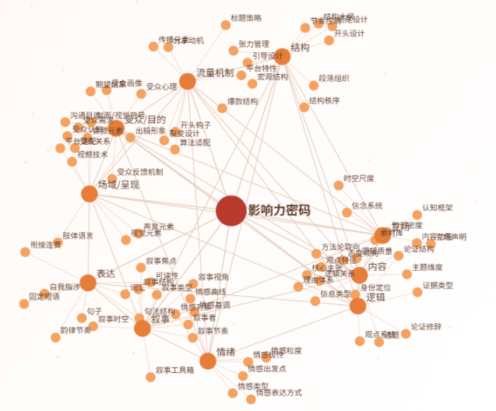
关键创新・通过影响力建模，解开影响力密码
影响力密码 —— 让影响力，从感觉变成算法
为什么给影响力建模
认知困局 — 流量经验化、碎片化，成功靠偶然，失败不知因，关键变量易被忽略。
系统解构 — 建立系统性影响力模型，拆解流量底层来源，精准捕捉每一个细微变量。
范式跃迁 — 让爆款从“玄学”变为可复制的工程，批量产出高传播内容，持续放大影响力。
我们做了什么——影响力模块化、参数化、标准化
1年+深度研发
多学科融合 + AI协同
10大模块一级架构
完整覆盖影响力维度
数百个关键要素
精细拆解·变量体系
近千万字知识资产
垂直领域深度沉淀
数百位顶流博主分析
爆款特征提取·验证
AI+多学科深度协同
历时一年模型锤炼
核心价值
这套模型让爆款从玄学变成可计算、可复制的数字密码。
影响力元智能体
适配场景/赛道/人设
专属子智能体群
持续产出高传播内容
指标效果全面提升
让普通人也能像高手一样 → 影响力可复制，增长可预见

Slide 2
商业模式 — 影响力AAAS平台
影响力智能体是我们推出的第一个产品，后续还有长线的完整商业模式，驱动平台可持续增长与生态闭环。
盈利全景 · 可持续增长飞轮
影响力本体
当前收入 · 稳健基本盘
Ai智能体4.0培训
在线网课 · 线下大课 · 私董会 · 企业内训
智能体订阅收入
Dify企业工作流 · Coze智能体 · 小程序矩阵订阅
智能体集群 / 矩阵
千人千面 · 敏捷生成 · 全场景覆盖
一体化服务体系 （线上+线下全触点）
即将上线 · 新引擎
Influence Claw 订阅收入
平台充值积分制 · 按需调用智能体能力 · 流量增值服务
流量获客—影响力智能体（Influence Claw）
业务全链路——执行力智能体
（Expower Claw）
产品革命——Ai产品原生智能体
（Inno Claw）
未来增长 · 高价值曲线
BusinessAI+ 行业解决方案
垂直场景AI流程重构 · 项目分成与SaaS订阅
AiLean 精益服务
企业精益咨询 + 自动化精益工具订阅 · 精益增长平台
营销·LiberThink
产品·BusinessAI+
业务·AiLean
带货 · AI发传单 · 文案爆改 扩写润色 · 去AI味 垂直场景加速流量
AI陪伴 · AI签证 · AI漫剧 AI教育 · AI心理测评 重构业务流程，降本增效
招聘 · 客服 · 智能问数 知识库 · 资讯 · 合同审查 · 票据处理 全链路精益增长
加速流量 · 轻松获客
重构流程 · 降本增效
提效降本 · 精益增长
成本结构 & 边际优势
合伙人机制 — 联盟共创
运营费用
营销投流
Token
消耗
智能体
开发运维
战略
资金
平台
流量
技术/产品
业务
交付
整体毛利可控 · 智能体复用率提升 → 边际成本持续下降
诚邀各方力量 · 一起做大影响力智能体生态

Slide 3
共建生生不息的组织生命力
抖音
杨少文@上海活力组织研究院
bilibili
杨少文@新商业模式
微信视频号
上海活力组织研究院
快手
杨少文@趋势创富
微信公众号
上海活力组织研究院
今日头条
杨少文@上海活力组织研究院
上海活力组织研究院
新媒体矩阵

